Slide 1

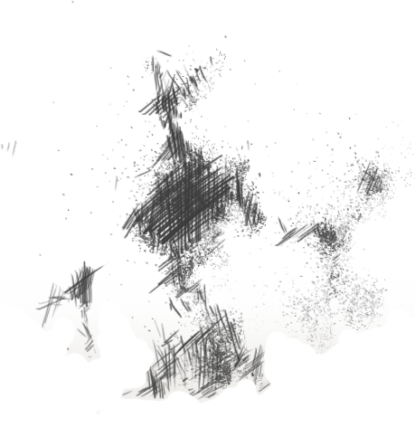


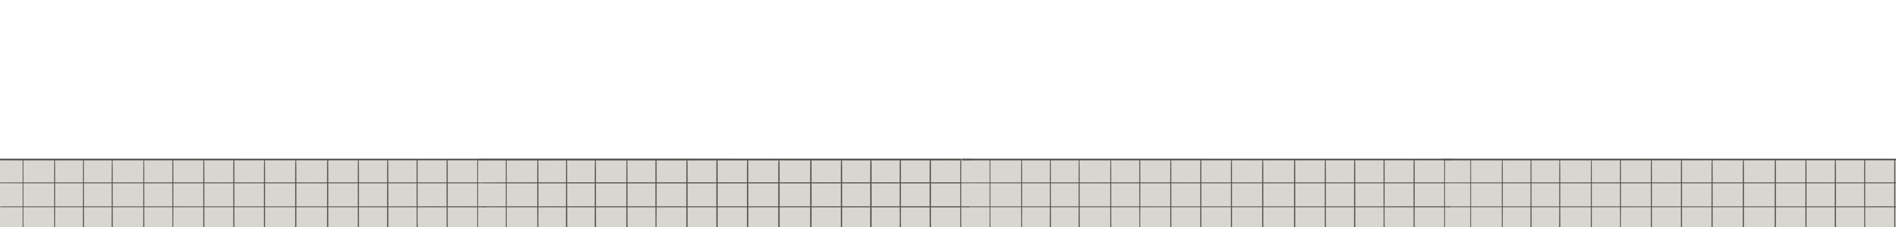
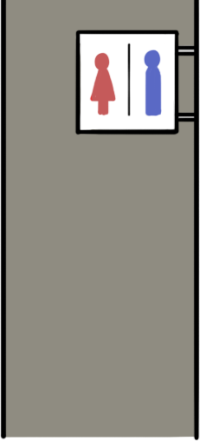
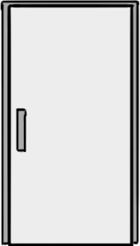
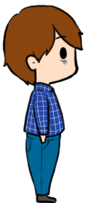
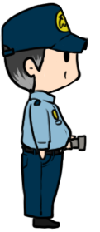
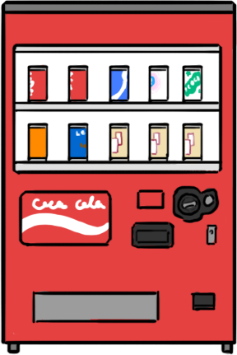

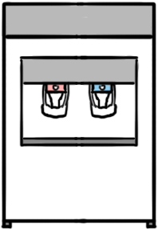


경비원 1
복도
경비원 2
랩실
* cctv의 움직임은 각각 다르게

Slide 2
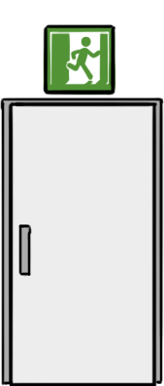

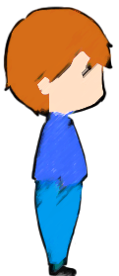
경비원 1
서버실
경비원 2
서버실
* cctv의 움직임은 각각 다르게
(재빨리 오른쪽 문에 숨으면
깰 수는 있을 것 같습니다.
걸릴 것 같으면 왼쪽 상자에서
기회를 노리면 될 것 같습니다.)
사람 한 명 너비

